Slide 1

Dự án quản lý một website truyện tranh
Nhóm: Wibu

Slide 2
01
Giới thiệu tổng quát về dự án
02
Mô hình EER Diagram
T
I T L
E
03
CSDL và một số chức năng trong CSDL
04
Nguồn tham khảo

Slide 3



1. Giới thiệu tổng quát về dự án
Tên dự án: quản lý một website truyện tranh
Thành viên: Huy, Mạnh
Nguồn gốc dự án: kế thừa từ dự án database ở học kỳ 1, nhưng có thêm một số thay đổi nhờ các nhận xét và góp ý ở học kỳ trước.
Lý do chọn dự án:

Slide 4




Slide 5
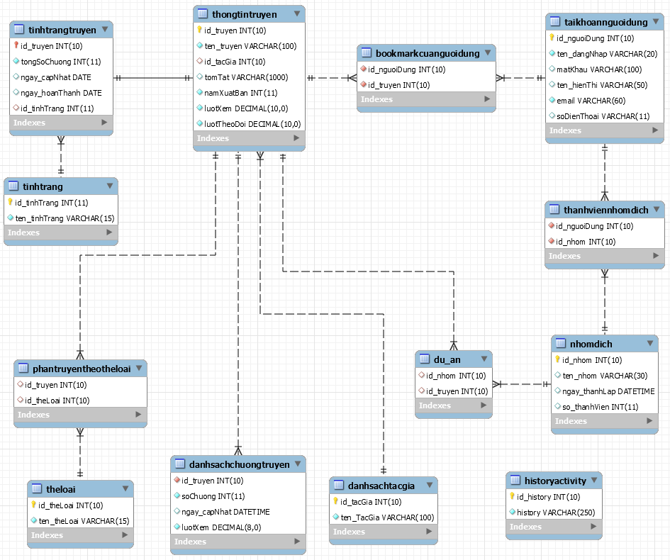
2. Mô hình EER Diagram
Hình 1.

Slide 6
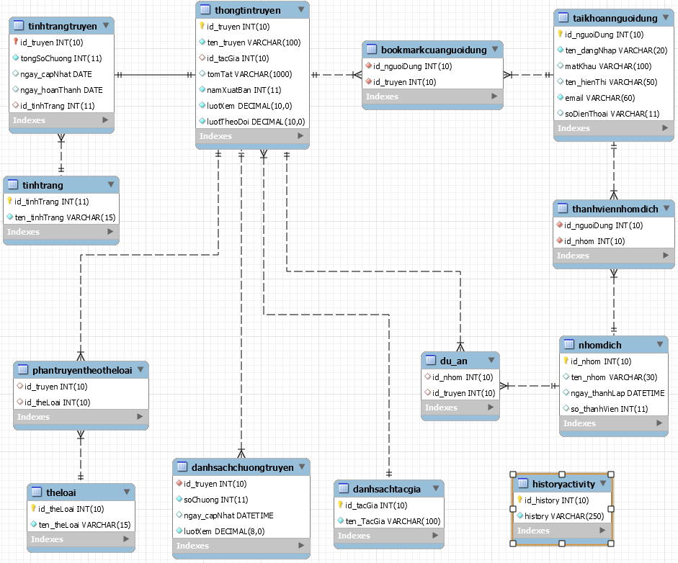
Hình 2.

Slide 7
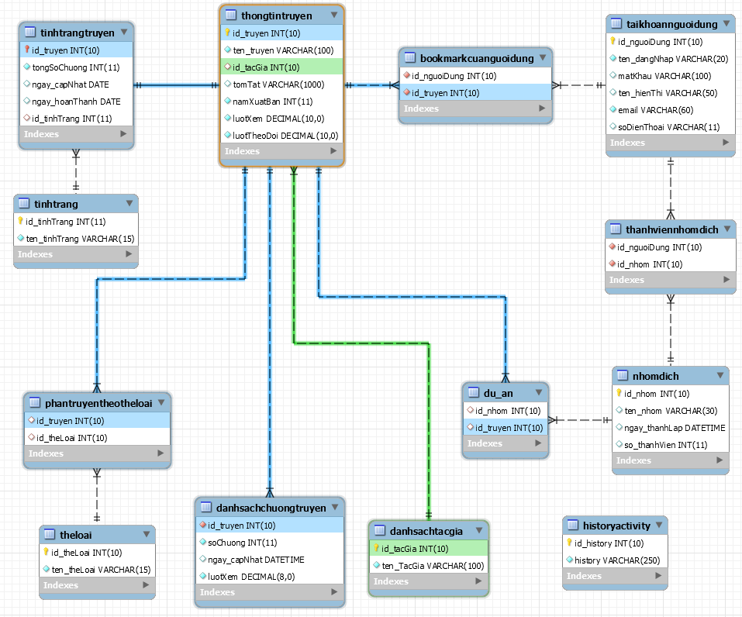
Hình 3.

Slide 8
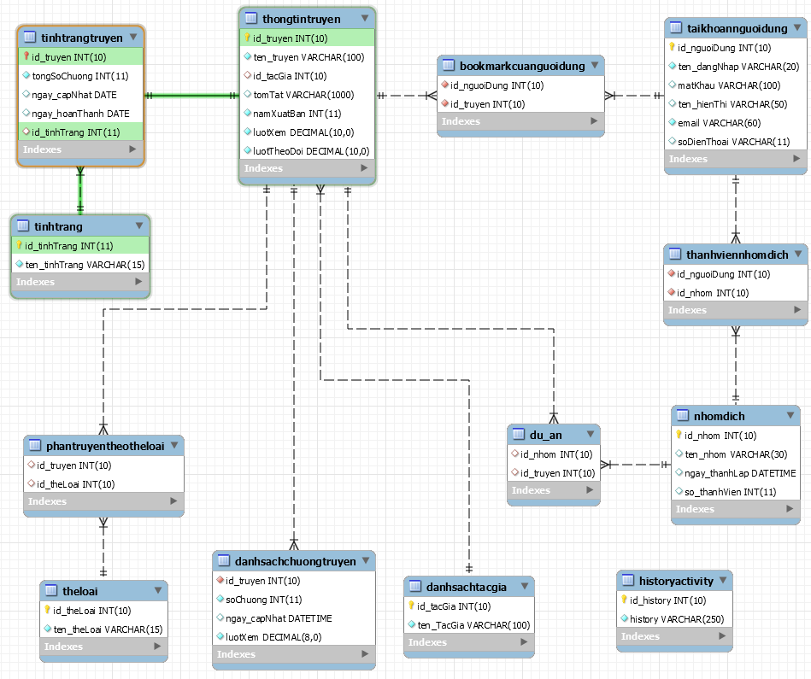
Hình 4.

Slide 9
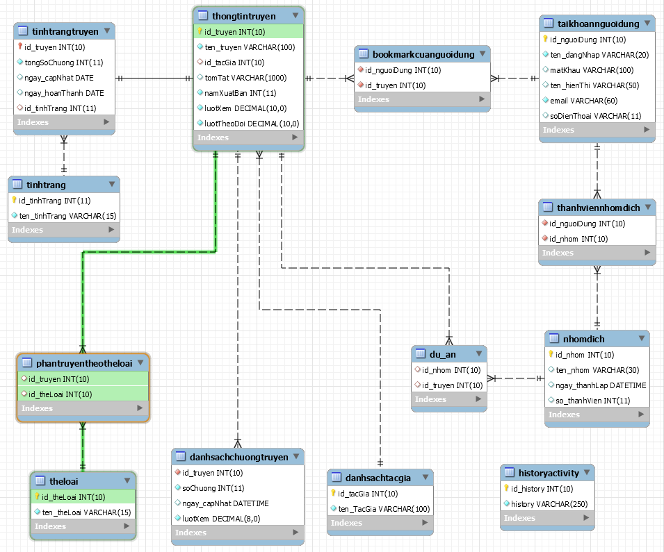
Hình 5.

Slide 10
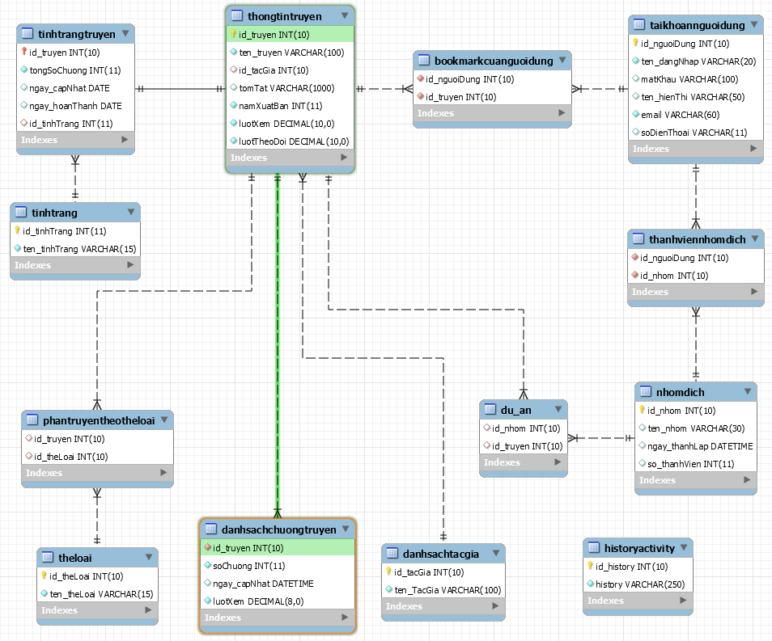
Hình 6.

Slide 11
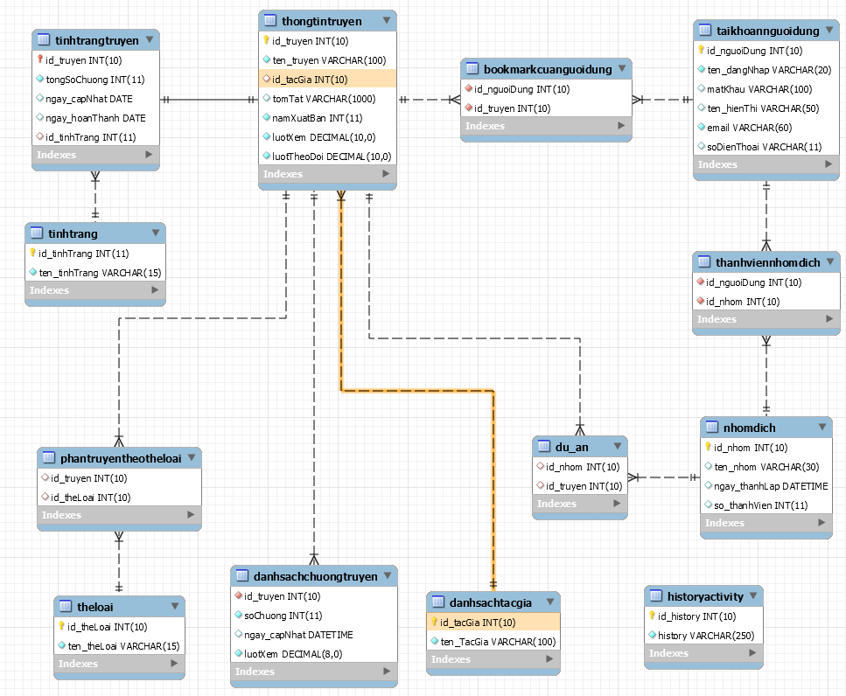
Hình 7.

Slide 12
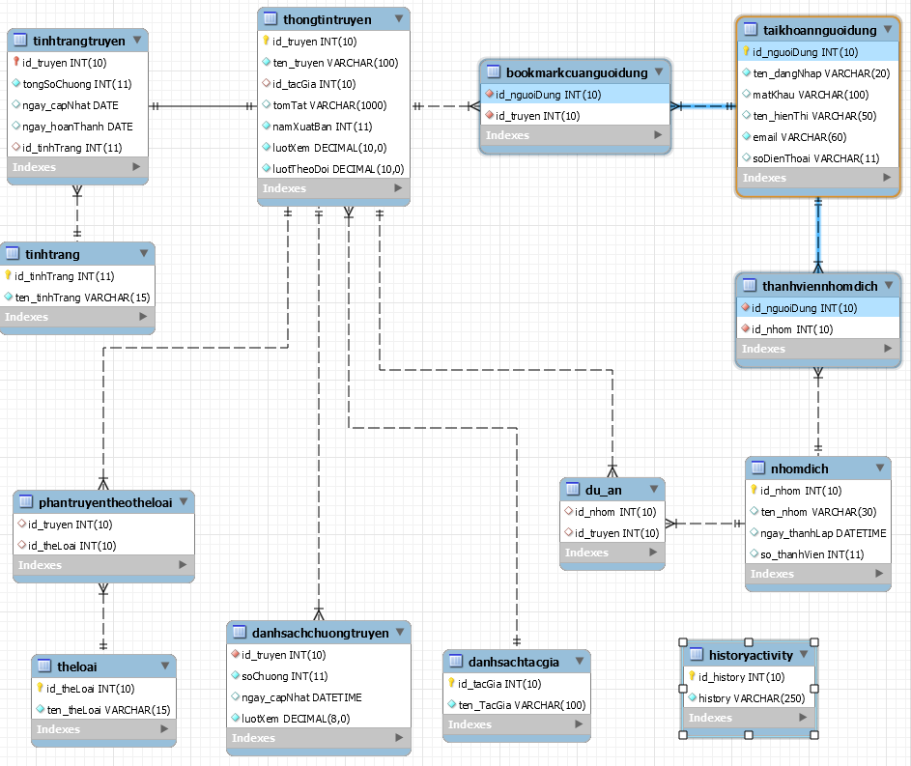
Hình 8.

Slide 13
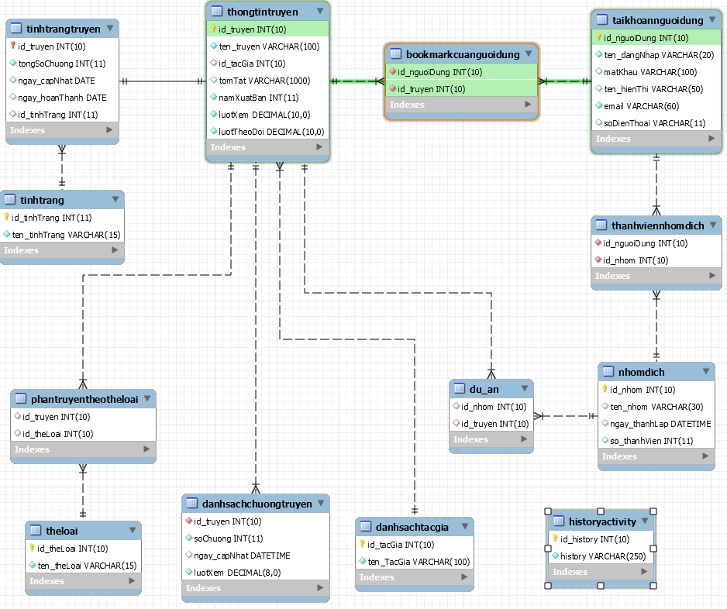
Hình 9.

Slide 14
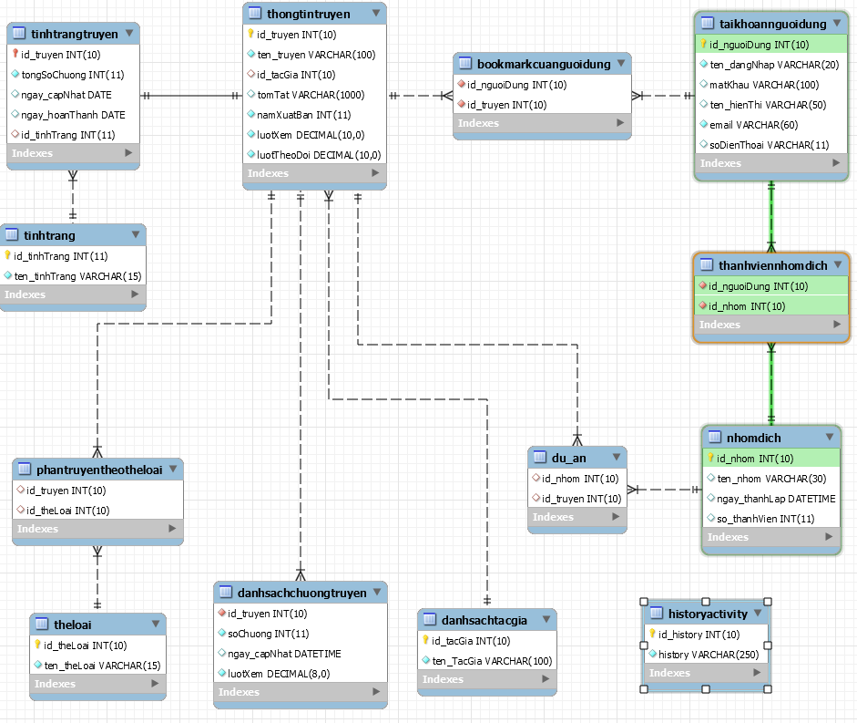
Hình 10.

Slide 15
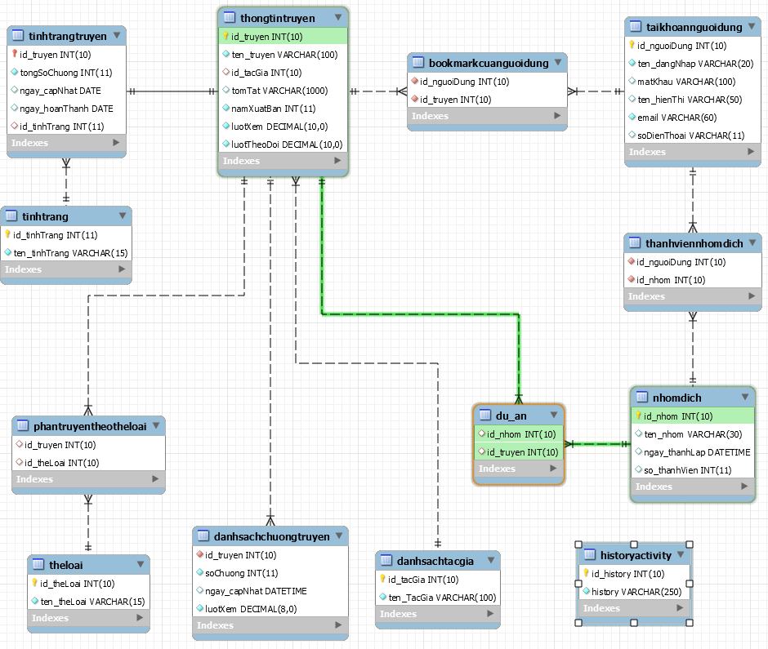
Hình 11.

Slide 16
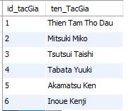
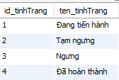
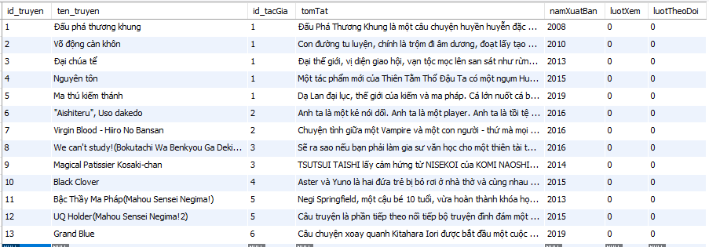
3. CSDL và một số chức năng a) CSDL
Hình 12. Bảng danhSachTtacGia
Hình 13. Bảng tinhTrang
Hình 14. Bảng thongTinTruyen

Slide 17
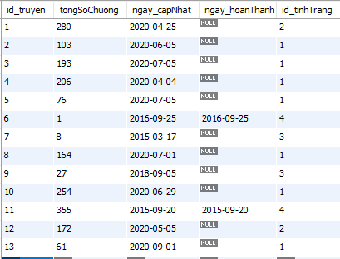
Hình 15. Bảng tinhTrangTruyen

Slide 18
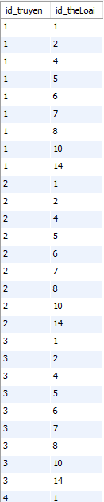
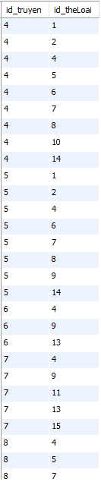
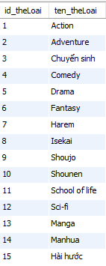
Hình 16. Bảng phanTruyenTheoTheLoai
Hình 17. Bảng theLoai

Slide 19
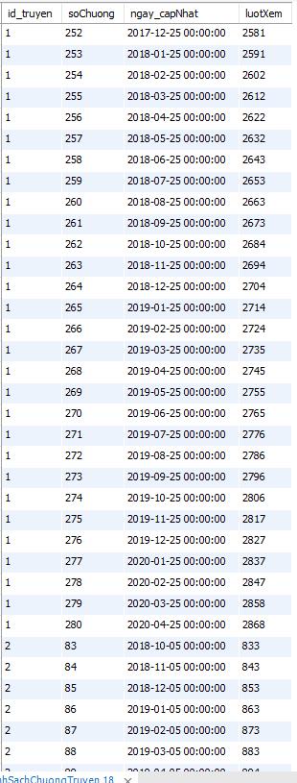
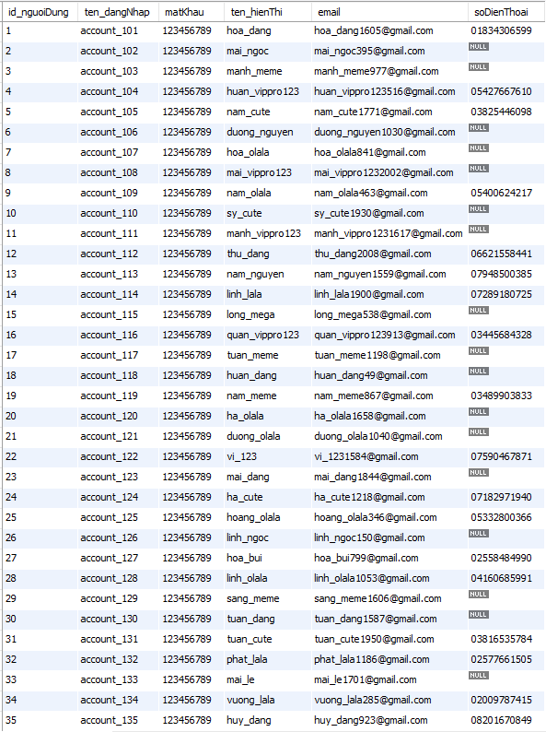
Hình 18. Bảng danhSachChuongTruyen
Hình 19. Bảng taiKhoanNguoiDung

Slide 20
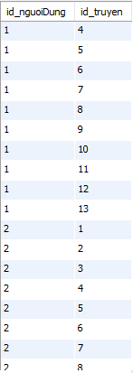
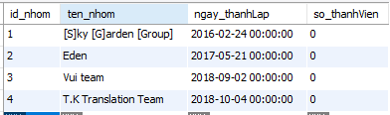
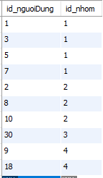
Hình 21. Bảng nhomDich
Hình 22. Bảng thanhVienNhomDich
Hình 20. Bảng bookmarkCuaNguoiDung

Slide 21
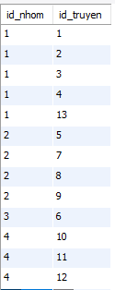
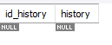
Hình 24. Bảng historyActivity
Hình 23. Bảng du_an

Slide 22
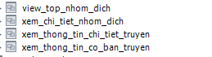
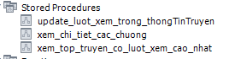
3. CSDL và một số chức năng b) Sơ lược các chức năng đã tạo
- View
- Procedure

Slide 23
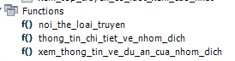
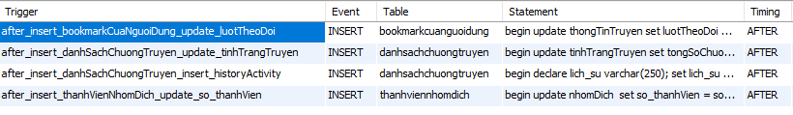
b) Sơ lược các chức năng đã tạo
- Function
- Trigger

Slide 24
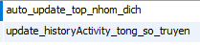
b) Sơ lược các chức năng đã tạo
- Event
Index và Full-Text Search
+ Tim_Tac_Gia
+ Tim_Truyen
+ Tim_Nhom_dich

Slide 25
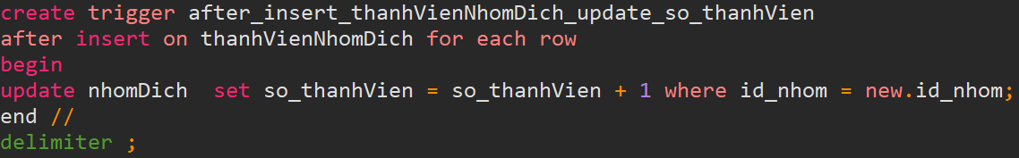
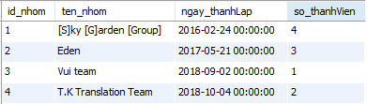
3. CSDL và một số chức năng c) Chi tiết các chức năng
Hình 25. Trigger 1
Trước
Sau

Slide 26
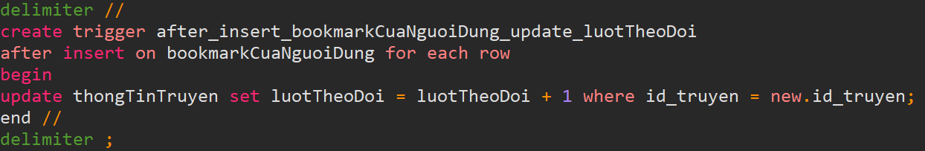
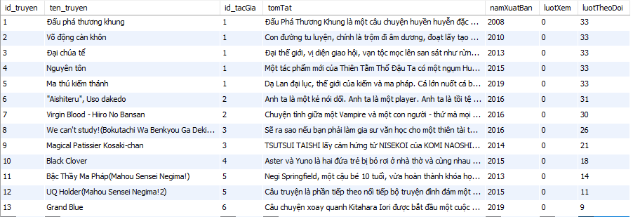
Hình 26. Trigger 2
Trước
Sau

Slide 27
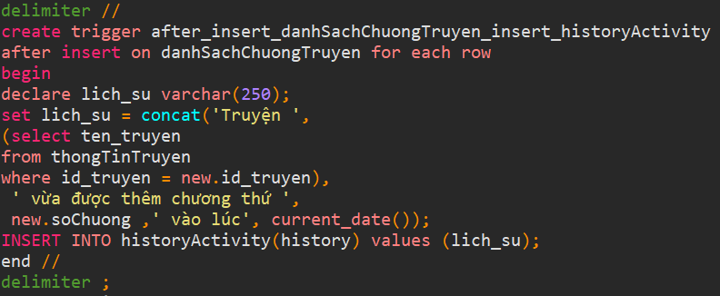
Hình 26. Trigger 3
Trước
Sau

Slide 28
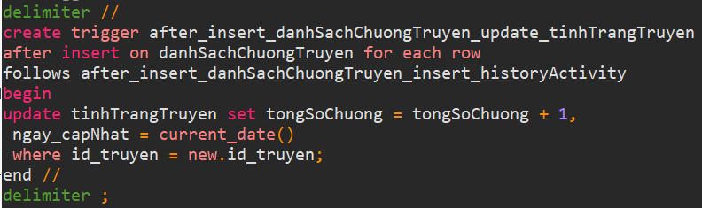
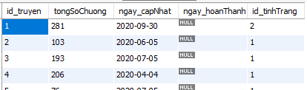
Hình 27. Trigger 4
Trước
Sau

Slide 29
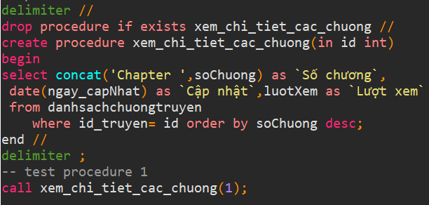
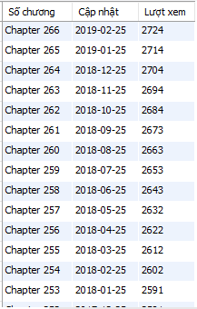
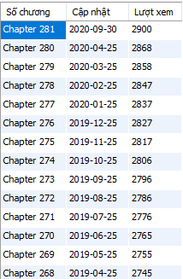
Hình 28. Procedure 1
Procedure
Trả về

Slide 30
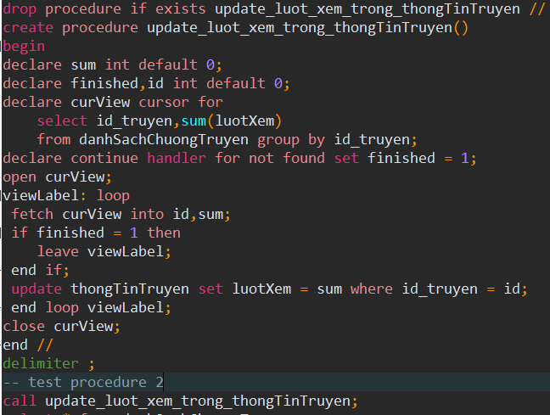
Hình 29.1. Procedure 2

Slide 31
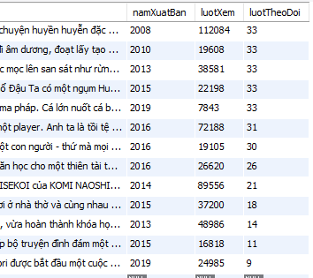
Hình 29.2. Procedure 2
Trước
Sau

Slide 32
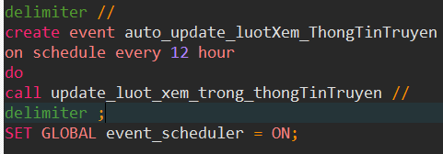
Hình 30. Event 1 liên kết với procedure 2

Slide 33
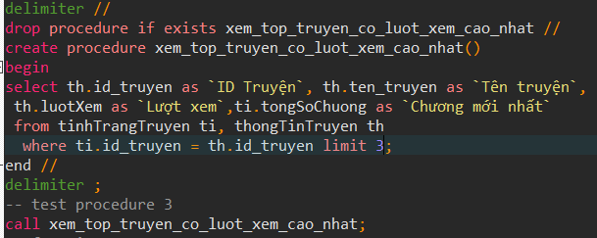
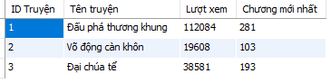
Hình 31. Procedure 3
Trả về

Slide 34
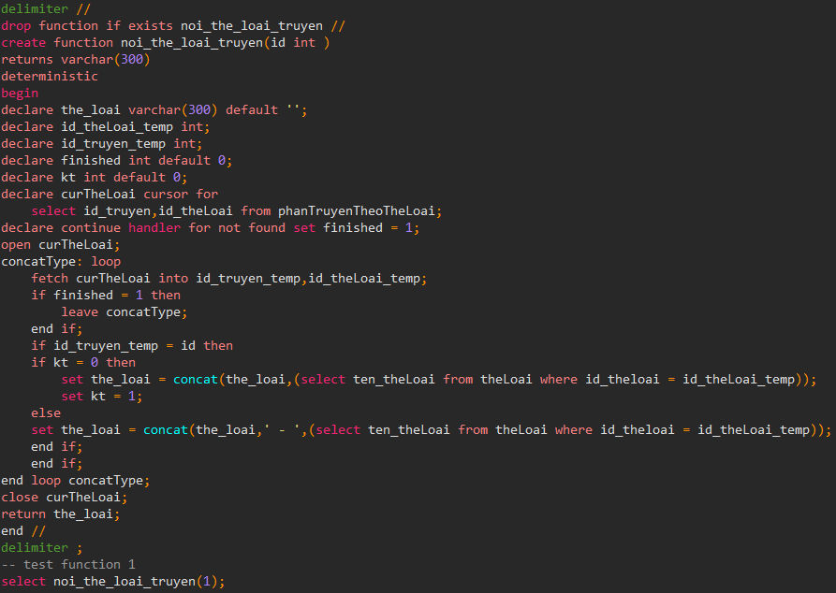
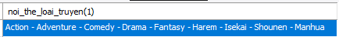
Hình 32. Function 1
Trả về

Slide 35
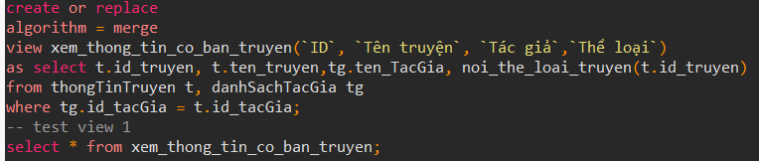
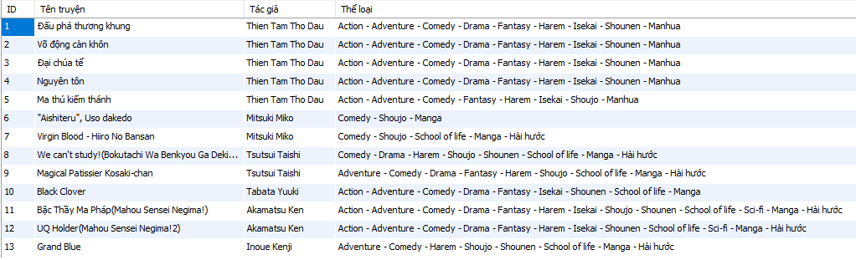
Hình 33. View 1(liên kết với function 1)
Trả về

Slide 36
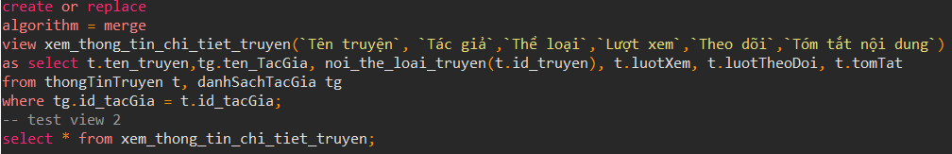

Hình 34. View 2(liên kết với function 1)
Trả về

Slide 37


Hình 35. Function 2
Trả về

Slide 38


Hình 36. Function 3
Trả về

Slide 39

Hình 37. View 3(liên kết với function 2 và 3)
Trả về

Slide 40



Hình 38. Event 2
Trước
Sau

Slide 41


Hình 39. View 4
Trả về

Slide 42


Hình 40. Index và Full-Text Search 1
Trả về

Slide 43


Hình 41. Index và Full-Text Search 2(có liên kết với view 2)
Trả về

Slide 44


Hình 42. Index và Full-Text Search 3 (liên kết với view 3)
Select 1 trả về
Select 2 trả về
Trả về
Trả về

Slide 45





4. Nguồn tham khảo
https://hamtruyen.com
https://blogtruyen.vn
http://truyenqq.com/
https://truyentranhaudio.online/
https://hocvientruyentranh.net/

Slide 46





Thank you !
www.passerellesnumeriques.org

Slide 47


